Slide 1
Injeção de Dependência
Edilson Santos

Slide 2
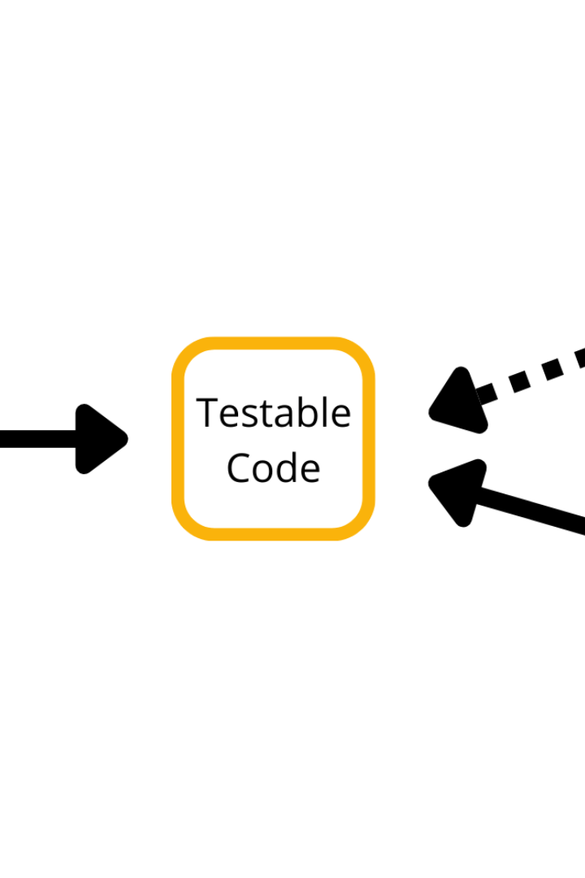
Injeção de Dependência
A injeção de dependência é um padrão de projeto de software usado para reduzir acoplamento e repetição em código. Nesta apresentação, veremos o que é a injeção de dependência, seus benefícios e como implementá-la em um projeto.

Slide 3
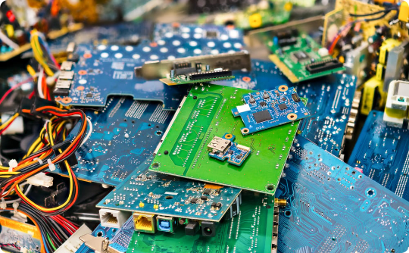


O que é injeção de dependência?
Componentes
Técnica
Resultado
Princípio que permite tornar componentes independentes uns dos outros, melhorando a modularidade do código.
Uma classe recebe as dependências de outras classes como parâmetros em seu construtor ou em um método de inicialização. Assim, ela passa a depender das interfaces em vez das implementações.
O resultado é um código mais limpo, coeso e que é mais fácil de testar, manter e evoluir. Permite ainda a utilização de injetores de dependência para facilitar a criação de novas instâncias de classes.

Slide 4
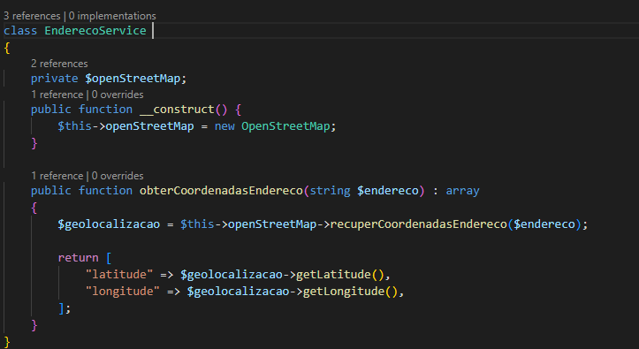
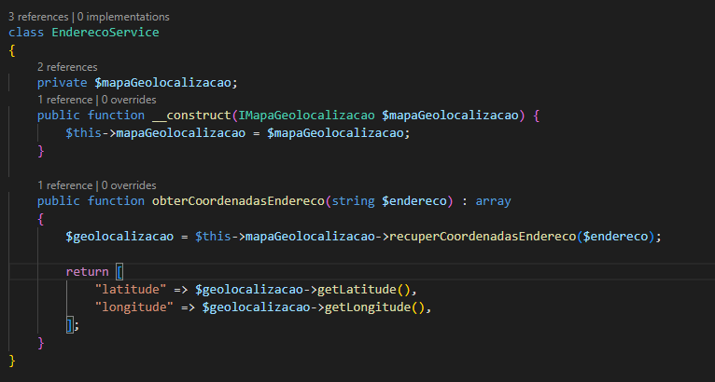
Exemplos de código sem e com injeção de dependência
Sem injeção de dependência
Com injeção de dependência

Slide 5
Por que usar injeção de dependência?
1
Redução do acoplamento
A injeção de dependência reduz o nível de acoplamento entre classes, já que limita a exposição das dependências a um número reduzido de classes.
Facilidade de manutenção
2
Manter o software torna-se mais fácil, já que mudanças em um objeto de dependência não necessitam que mudanças em outros objetos são efetuadas, desde que a interface do objeto não seja afetada.
3
Flexibilidade
Ao permitir que as dependências sejam injetadas, em vez de instanciadas internamente, o comportamento do objeto pode ser alterado facilmente em tempo de execução.
Melhora na legibilidade e na simplicidade
4
É mais fácil de ler códigos injetados em vez de códigos que contêm instâncias de objetos em seu interior.

Slide 6
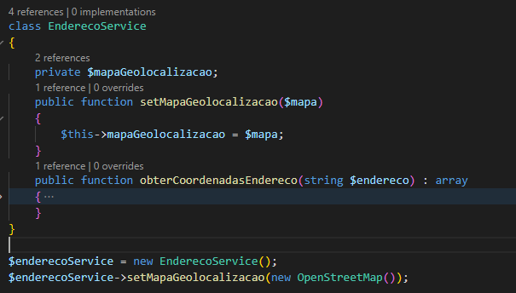
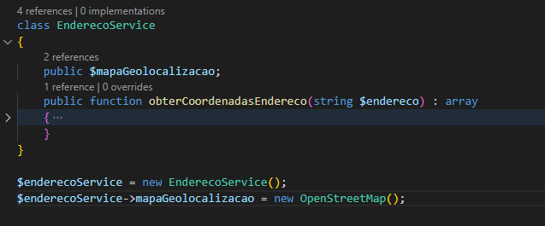
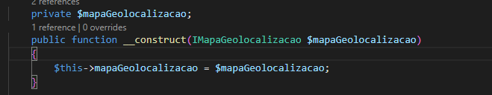
Tipos de Injeção de Dependência
Injeção de Método
A injeção é feita em um método de uma classe.
Injeção de Construtor
A injeção é feita a partir do construtor da classe, injetando dependências a classe
Injeção de Propriedade
A injeção é realizada injetando uma propriedade pública da classe.

Slide 7
Como implementar a injeção de dependência em um projeto
1
Identifique suas dependências
O primeiro passo para implementar a injeção de dependência é identificar as dependências que existem em seu código. Se quiser torná-las injetáveis, você deve primeiro extrair a interface que cada dependência implementa.
Adicione um contêiner de injeção de dependência
2
Depois de ter identificado suas dependências, você precisará adicionar um contêiner de injeção de dependência em seu projeto.
3
Configure seu contêiner de injeção de dependência
Em seguida, você precisará configurar seu contêiner. Isto dependerá do contêiner de injeção que você utilizar.
Injete suas dependências
4
por último, você precisa injetar suas dependências nas classes que as utilizam. Você pode fazer isso ou marcá-las com atributos que definem o tipo de injeção de dependência a ser utilizada quando seu contêiner for configurado.

Slide 8


Considerações finais
1
Pense Estrategicamente
2
Use uma Biblioteca Injetora de Dependência
A injeção de dependência é uma técnica reutilizável que pode ajudar a produzir códigos reutilizáveis e sustentáveis a longo prazo.
Não há necessidade de reinventar a roda.
3
Não Use Injeção de Dependência em Todo Lugar
Lembre-se sempre de que nem todos os problemas são solucionáveis através de injeção de dependência. Use com moderação e sabedoria.

Slide 9
Vamos praticar!
Edilson Santos

